Slide 1
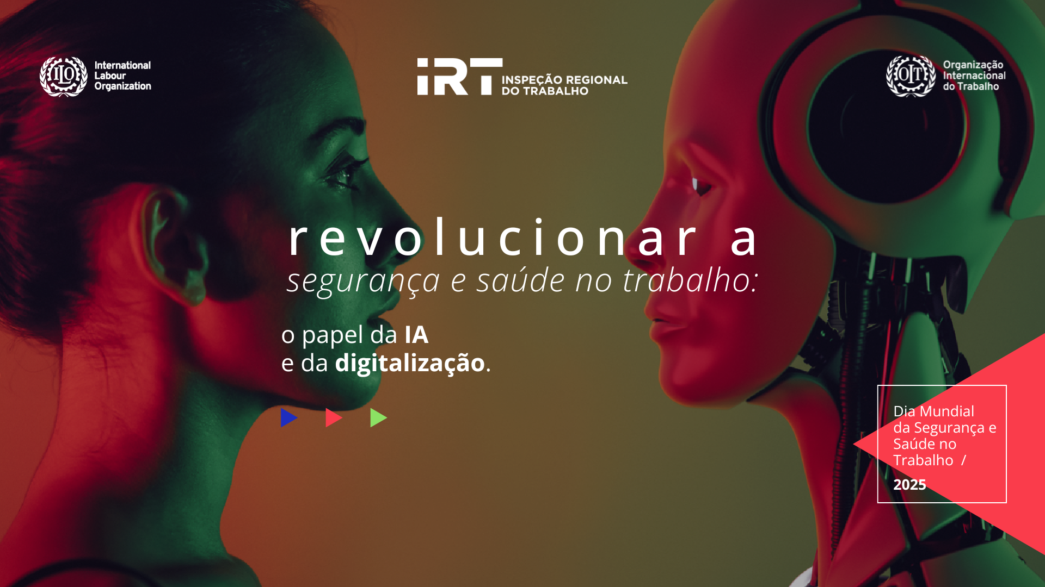

Slide 2
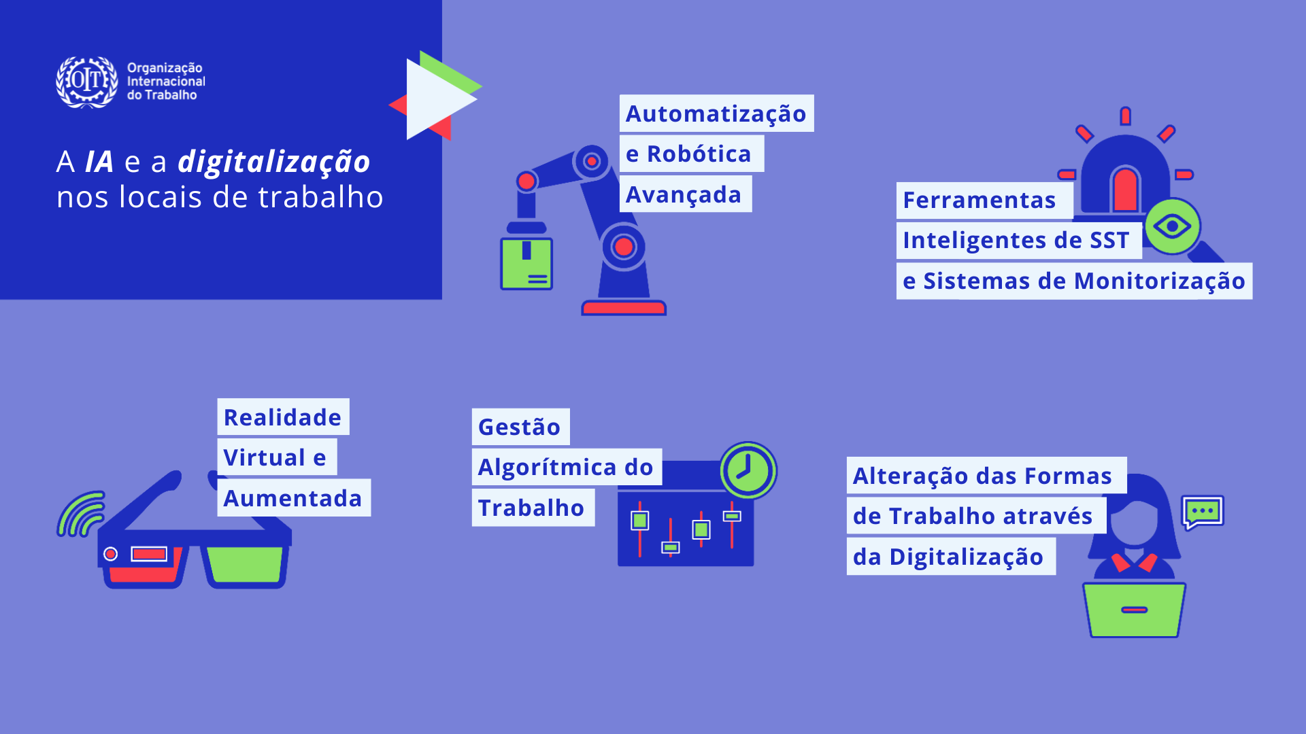

Slide 3
Automatização e robótica avançada
Principais benefícios
A robótica avançada está a retirar os trabalhadores de tarefas e ambientes perigosos, como áreas operacionais de alto risco e exposição a temperaturas extremas e substâncias tóxicas.
Os exoesqueletos e a robótica vestível auxiliam os trabalhadores em tarefas fisicamente exigentes, de forma a reduzir o esforço físico e a fadiga, minimizando as perturbações musculoesqueléticas.​
A automatização alivia os trabalhadores de tarefas repetitivas ou monótonas, permitindo-lhes concentrar-se em trabalhos mais complexos e envolventes.

Slide 4
Automatização e robótica avançada Melhoria da SST em diversos setores
Realização de tarefas de alto risco na mineração, construção e fabrico
Realização de tarefas perigosas remotamente, reduzindo a exposição a agentes cancerígenos, derrames de substâncias químicas e temperaturas extremas.
Drones na agricultura​
Pulverização de pesticidas com precisão e eficiência, reduzindo a exposição humana a substâncias químicas nocivas, associadas ao cancro, envenenamento e danos neurológicos.
Robótica na saúde​
Os robôs reduzem a exposição à radiação durante exames de ressonância magnética e raios X.​
Os sistemas cirúrgicos robóticos melhoram a precisão, reduzem a carga de trabalho e melhoram a ergonomia, em comparação com as cirurgias laparoscópicas e convencionais.​
Os robôs autónomos de recolha de amostras para testes de doenças aumentam a capacidade de testagem e reduzem os riscos de infeção.
Os robôs interativos aliviam a carga de trabalho dos profissionais de saúde ao recolher sinais vitais e dados do paciente, permitindo que os profissionais se concentrem em tarefas complexas e nos cuidados ao paciente. ​
Sistemas de IA no atendimento ao cliente​
Os chatbots e os assistentes virtuais com tecnologia de IA lidam com tarefas complexas, reduzindo a carga de trabalho e o stress.

Slide 5
Cinco tarefas perigosas que os robôs podem executar em segurança
Movimentação de cargas pesadas: os robôs conseguem levantar e transportar objetos muito pesados, reduzindo as lesões por esforço.​
Manuseamento de metal fundido a 2000 °C: os braços robóticos conseguem manusear metal fundido, evitando a exposição do trabalhador ao calor extremo e às faíscas.​
Recolha e tratamento de resíduos radioativos: recolhem e tratam em segurança materiais perigosos (por exemplo, resíduos radioativos, entre outros).​
Trabalho em ambientes inseguros: podem substituir os trabalhadores em ambientes contaminados com poeiras ou substâncias químicas tóxicas.
Movimentos físicos repetitivos: prevenção de lesões musculoesqueléticas ao automatizar movimentos repetitivos de alto risco.

Slide 6
Automatização e robótica avançada
Principais riscos
Riscos mecânicos: movimentos robóticos inesperados devido a falhas mecânicas ou avaria do sistema, incluindo uma dependência excessiva da automatização, podem originar acidentes.​
Riscos ergonómicos: o ajuste ou design inadequado dos exoesqueletos pode forçar movimentos não naturais ou repetitivos, causando tensão, desconforto ou lesões, para além de poder originar riscos de exposição a ruído ou vibrações.​
Riscos psicossociais: a intensificação do trabalho para acompanhar o ritmo das máquinas pode levar a stress e fadiga. A redução do controlo no trabalho, da autonomia e o isolamento social podem prejudicar o bem-estar.​
Preocupações com a desigualdade e a discriminação: os equipamentos que ignorem as necessidades de determinados grupos de trabalhadores podem contribuir para a sua exclusão, enquanto os trabalhadores menos qualificados podem sofrer stress e ansiedade devido ao risco de desemprego, particularmente se não tiverem oportunidades de requalificação.

Slide 7
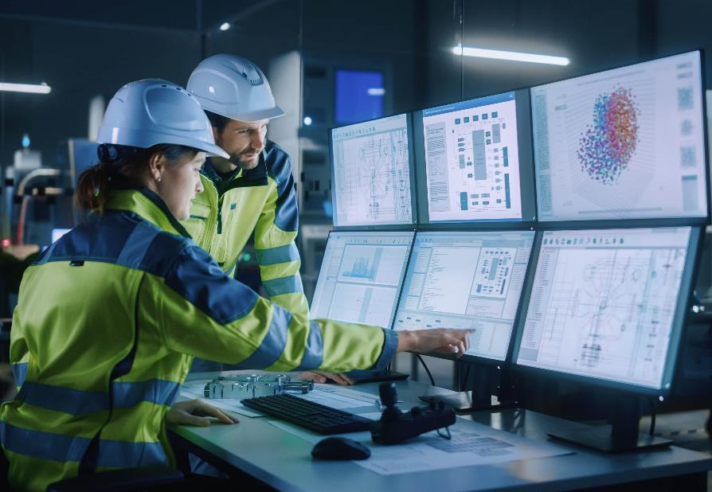
Ferramentas inteligentes de SST e sistemas de monitorização​
Principais benefícios
As tecnologias de monitorização permitem a deteção de riscos em tempo real e emitem alertas imediatos para evitar acidentes, enquanto que a análise preditiva permite a identificação precoce de riscos para a segurança e saúde, apoiando a gestão proativa da SST.
Sensores ambientais: monitorizam a qualidade do ar, os níveis de ruído, a temperatura e a humidade para identificar riscos no local de trabalho.​
Sistemas baseados em IA: detetam comportamentos inseguros e avarias de máquinas, prevendo riscos e permitindo intervenções proativas.​
Drones: Transportam câmaras e sensores para inspecionar remotamente áreas perigosas (por exemplo, locais de catástrofe, estruturas altas, espaços confinados).​
Dispositivos vestíveis inteligentes: monitorizam sinais fisiológicos (por exemplo, frequência cardíaca, temperatura corporal) e perigos ambientais e emitem alertas em tempo real.

Slide 8
Ferramentas inteligentes de SST e sistemas de monitorização​ Melhoria da SST em diversos setores
Sensores vestíveis e IA na construção
Detetam posturas inadequadas, movimentação insegura de cargas e o desrespeito pelos protocolos de segurança, emitindo alertas em tempo real para tomar medidas corretivas atempadas, prevenindo lesões musculoesqueléticas.
Detetam quedas em altura com 100% de precisão e notificam instantaneamente as equipas de emergência, permitindo respostas mais rápidas e melhores resultados de sobrevivência.
Proteção auditiva inteligente na construção
Monitoriza os níveis de ruído no ouvido e no ambiente em tempo real, permitindo um mapeamento detalhado do ruído, mais eficiente do que as avaliações convencionais.
Utilizado num estaleiro de construção ferroviária no Reino Unido em 2021, revelando riscos de ruído anteriormente não reconhecidos e permitindo intervenções específicas, que reduziram a exposição ao ruído no local de trabalho em 50%.
Segurança dos trabalhadores temporários
Os sistemas de IA implementados em 2024 por uma empresa de recrutamento francesa analisam os riscos profissionais com base nos perfis dos trabalhadores e nos incidentes anteriores.
Os empregadores utilizam estes dados para ações de formação específicas e implementam estratégias de mitigação de riscos.
Capacetes inteligentes na mineração
Detetam gases perigosos, monitorizam a temperatura e a pressão e enviam alertas em caso de colapso, colisão ou emergências.
Podem ser emparelhados com câmaras e monitores de poeiras, com softwares que relacionam o vídeo com os dados recolhidos, para identificar zonas de alto risco, de forma a reduzir a exposição e melhorar a segurança no local.
Segurança dos motoristas na construção, entrega, transporte rodoviário, logística e serviços alimentares
As câmaras com tecnologia de IA instaladas nas viaturas analisam em tempo real os vídeos captados, para detetar riscos na estrada e na condução, emitindo alertas imediatos.
As ferramentas de formação analisam dados para reforçar práticas de condução segura e abordar comportamentos de risco.

Slide 9
Ferramentas inteligentes de SST e sistemas de monitorização
Principais riscos
Riscos mecânicos: a dependência excessiva de alertas automatizados pode inadvertidamente promover a exposição aos riscos e aumentar os riscos de acidente quando os sistemas funcionam mal, enquanto o foco nos perigos imediatos pode desviar a atenção de questões de segurança subjacentes ou de longo prazo.
Riscos ergonómicos: os dispositivos vestíveis mal concebidos podem resultar em problemas relacionados com o conforto, a usabilidade e o ajuste adequado, especialmente entre diversos grupos de trabalhadores. Estes desafios deve ser enfrentados para garantir a sua eficácia e evitar situações indesejadas.​
Riscos psicossociais: a vigilância dos trabalhadores pode induzir stress e criar um ambiente de alta pressão, enquanto os alertas frequentes podem causar distração e sobrecarga cognitiva.​
Preocupações com a privacidade e a ética: os sistemas de vigilância podem originar o risco de aplicação de penalizações automatizadas com base em métricas de desempenho, o que pode fomentar a desconfiança e aumentar o stress, enquanto a forma como os dados dos trabalhadores são recolhidos, utilizados e armazenados levanta questões éticas significativas.

Slide 10
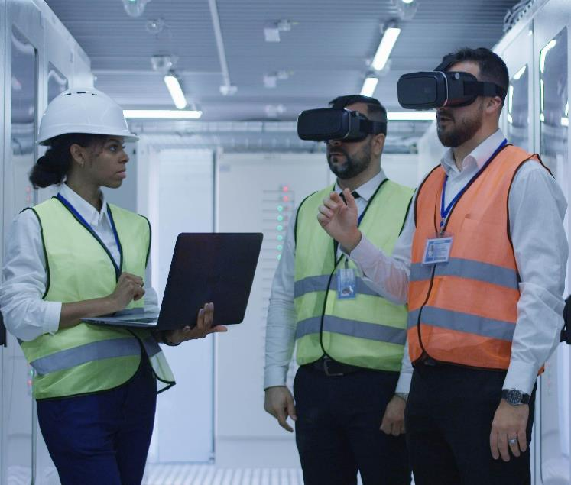
Realidade virtual (RV) e aumentada
Principais benefícios
Proporciona ações de formação imersivas e sem riscos, para que os trabalhadores pratiquem procedimentos de segurança e respostas a emergências em ambientes controlados e realistas.
Praticar em ambientes interativos que simulam cenários da vida real melhora a retenção de competências e a preparação para emergências.
Estudos mostram que 40% dos formandos em RV relataram maior confiança em agir de acordo com o que aprenderam, em comparação com os formandos em sala de aula e uma melhoria de 35% com os formandos em e-learning.
As simulações virtuais podem ajudar os profissionais de SST a melhorar a avaliação de riscos e a identificação de perigos.
A realidade aumentada permite a criação de modelos virtuais de ambientes de trabalho, ajudando os profissionais de SST a identificar potenciais riscos antes do início do trabalho, apoiando o planeamento proativo da SST.

Slide 11
Realidade virtual (RV) e aumentada​ Melhoria da SST em diversos setores
Formação para bombeiros
Na Austrália, os bombeiros utilizam tecnologia de RV para simular cenários de emergência.
A tecnologia gera fumo, fogo, água e espuma realistas. Os participantes usam também fatos térmicos ligados a um software que ajusta a intensidade da temperatura, aumentando o realismo e a eficácia do treino.
Melhoria na deteção de riscos pré-construção
Os modelos de RV modelam projetos futuros, ajudando a detetar riscos na fase de projeto.
Numa estação australiana de tratamento de águas, um projeto-piloto utilizando RV identificou 20 perigos, em comparação com apenas 6 utilizando métodos de avaliação convencionais. Após este sucesso, a abordagem de RV foi adotada em mais de 10 instalações, melhorando a mitigação de riscos na pré-construção.

Slide 12
Realidade virtual (RV) e aumentada
Principais riscos
Riscos mecânicos: os auriculares e os óculos podem bloquear a visibilidade e afetar o equilíbrio e a coordenação, aumentando o risco de colisões, tropeções ou quedas.
Riscos para a saúde ocular: a exposição prolongada e a proximidade aos ecrãs podem levar à visão computacional, que inclui sintomas como cansaço visual, fadiga e privação de sono, enquanto a luz dos ecrãs pode danificar a retina.
Riscos psicossociais: o elevado volume de conteúdo pode levar à sobrecarga cognitiva e pode desencadear stress agudo devido à complexidade tecnológica e à falta de competências.

Slide 13
Gestão algorítmica do trabalho
Principais benefícios
Alinha as tarefas com as competências e preferências dos trabalhadores, promovendo a satisfação e o envolvimento no trabalho, aumentando também a eficiência.
Otimiza os horários e as cargas de trabalho, garantindo que os trabalhadores não estão sobrecarregados e têm folgas adequadas, reduzindo o stress no local de trabalho e melhorando o equilíbrio entre a vida pessoal e profissional.
Promove o desenvolvimento de competências, identificando lacunas e fornecendo planos de formação personalizados, mitigando a ansiedade relacionada com a segurança no emprego.
Pode abordar a violência e o assédio no local de trabalho, analisando os padrões de comunicação e detetando comportamentos inadequados.

Slide 14
Gestão algorítmica do trabalho
Principais riscos
Riscos mecânicos: as ameaças à cibersegurança ou as violações de dados podem comprometer as medidas de segurança automatizadas ou expor os trabalhadores a ambientes perigosos devido à tomada de decisões incorretas orientadas pela IA.
Riscos ergonómicos: os horários baseados em algoritmos podem limitar os movimentos dos trabalhadores, levando a períodos prolongados na posição de sentado, posturas inadequadas e aumento do risco de lesões musculoesqueléticas.
Riscos organizacionais e psicossociais: a monitorização constante reduz a autonomia do trabalhador, impactando o seu bem-estar. A intensificação do trabalho para atingir os objetivos de produtividade aumenta o stress e a ansiedade e as avaliações de desempenho baseadas na IA podem contribuir para a insegurança no emprego. Dar prioridade à produtividade também pode levar ao isolamento social.
Privacidade e preocupações éticas: a recolha e vigilância contínuas de dados levantam questões sobre o consentimento dos trabalhadores, a utilização dos dados e possíveis penalizações automatizadas. Sistemas de gestão algorítmica mal concebidos podem perpetuar enviesamentos na contratação, promoções e distribuição de tarefas, afetando determinados grupos de trabalhadores.

Slide 15
O impacto da gestão algorítmica na qualidade do emprego e nas condições de trabalho em determinados países
Um estudo de 2024 da OIT/Comissão Europeia abordou o impacto das práticas de gestão algorítmica na organização do trabalho, na qualidade dos empregos e nas relações laborais nos setores da logística e da saúde em França, Itália, Índia e África do Sul.
Impacto positivo na organização do trabalho em França e Itália, sem efeitos negativos significativos na qualidade do emprego ou no aumento da vigilância dos trabalhadores.
Em contrapartida, na África do Sul e na Índia, a gestão algorítmica conduziu a um declínio na qualidade do emprego, com provas claras de um aumento da monitorização, vigilância e intensificação do trabalho.
As diferenças realçam o papel dos quadros institucionais e regulamentares na definição do impacto da gestão algorítmica, sublinhando que é a implementação, e não a tecnologia em si, que influencia os resultados.

Slide 16
Alteração das formas de trabalho através da digitalização
Principais benefícios
Modelos de trabalho remoto, teletrabalho e híbrido
Aumenta a flexibilidade, reduz o tempo de deslocação e transmite aos trabalhadores maior controlo sobre os seus horários, reduzindo o stress, apoiando a saúde mental e melhorando o equilíbrio entre a vida pessoal e profissional.
Expansão das plataformas digitais
Até 12% da força de trabalho global trabalha em plataformas digitais.
Aumenta a inclusão, criando oportunidades para os grupos de trabalhadores mais vulneráveis, como imigrantes e pessoas com deficiência ou com restrições de mobilidade.

Slide 17
Alteração das formas de trabalho através da digitalização
Principais riscos
Riscos mecânicos: a ausência de avaliações regulares dos riscos pode expor os trabalhadores a ambientes perigosos. Surgem desafios para os trabalhadores que não cumprem as normas de SST e que são mais vulneráveis a lesões relacionadas com o trabalho.
Riscos ergonómicos: postos de trabalho inadequados em casa e rotinas sedentárias podem levar a lesões musculoesqueléticas, enquanto o uso prolongado de ecrãs pode causar cansaço visual e a luz azul dos ecrãs pode perturbar os padrões de sono e danificar as células da retina.
Riscos organizacionais e psicossociais: a intensificação do trabalho devido a práticas de vigilância e gestão algorítmica pode resultar em jornadas de trabalho prolongadas, autonomia reduzida, limites indefinidos entre a vida pessoal e profissional, originando stress. O isolamento social pode originar-se a partir da limitação do contacto presencial, enfraquecendo as relações interpessoais e os laços comunitários. Os espaços digitais podem exponenciar o cyberbullying e o assédio digital e os trabalhadores das plataformas podem ser expostos a violência física devido à natureza imprevisível das suas interações.

Slide 18
A cadeia de abastecimento da digitalização: considerações em matéria de SST
A rápida evolução das tecnologias digitais aumentou a pressão sobre os trabalhadores que contribuem diretamente para esta indústria, muitos dos quais sem acesso a medidas adequadas em matéria de SST, especialmente os da economia informal.
Trabalhadores que impulsionam as tecnologias digitais
Anotadores de dados:
Preparam dados para modelos de IA (rotular, marcar, transcrever e processar).
Executam tarefas altamente repetitivas sob vigilância apertada e condições exploratórias e não regulamentadas.
Expostos a conteúdo tóxico sem compensação justa ou apoio psicológico.
Moderadores de conteúdos:
Analisam e removem grandes volumes de conteúdos ofensivos ou perturbadores.
Expostos a riscos de saúde mental, como stress pós-traumático, fadiga por compaixão, esgotamento.
Falta de apoio adequado e necessidade de assinarem isenções de responsabilidade no que concerne aos riscos para a saúde.
Engenheiros de aprendizagem automática:
Desenvolvem sistemas de IA utilizando grandes conjuntos de dados e algoritmos complexos.
Expostos a um elevado nível de stress devido a grandes volumes de dados complexos.
Analistas de megadados:
Utilizam IA, aprendizagem automática e ferramentas estatísticas para extrair informações.
Enfrentam desafios devido à privacidade, segurança e gestão de informações sensíveis e confidenciais.

Slide 19
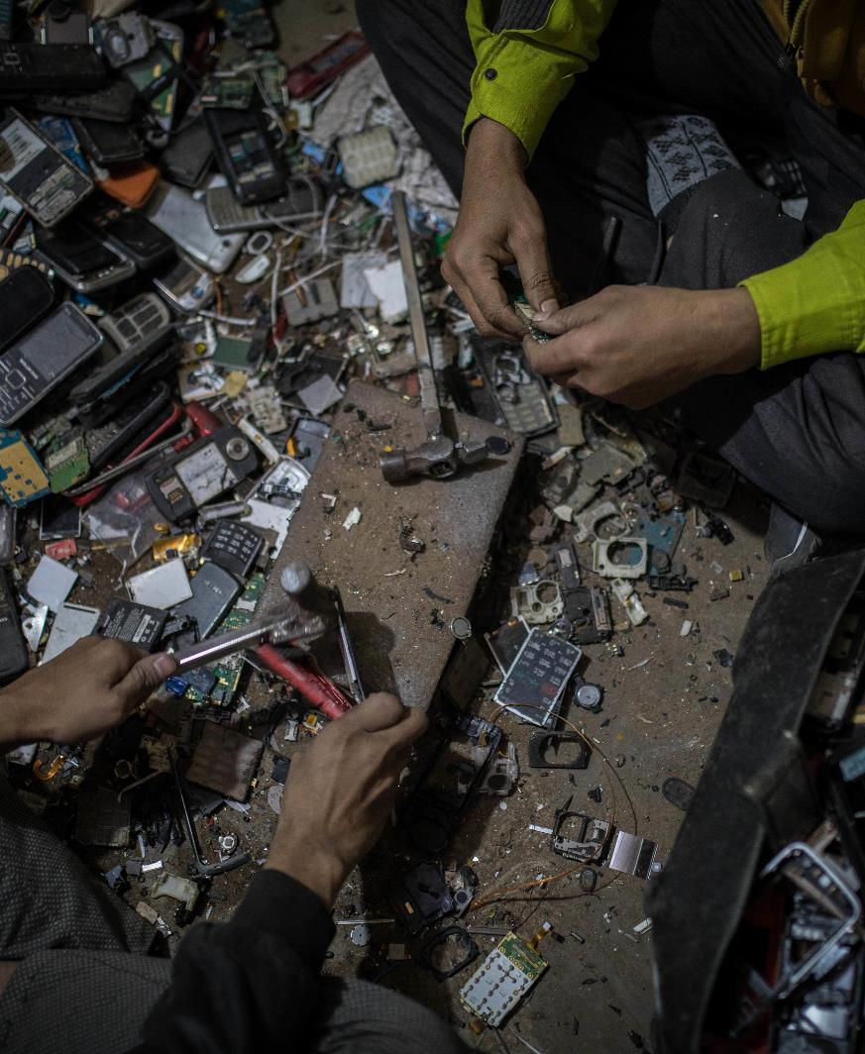
A cadeia de abastecimento da digitalização: considerações em matéria de SST
Trabalhadores na produção de tecnologia e gestão de resíduos
Mineiros a escavar minerais raros:
Extração de componentes para tecnologias digitais, como o cobalto, o lítio e o cobre em condições perigosas.
A procura acentuada aumenta a pressão sobre os trabalhadores, que enfrentam frequentemente riscos significativos para a sua segurança e saúde.
Estas operações foram associadas a trabalho infantil, riscos profissionais, riscos ambientais e corrupção.
Operários fabris das linhas de produção de tecnologias:
Enfrentam longas horas de trabalho em condições inseguras e com baixa remuneração.
Lixo eletrónico:
Trabalhadores informais reparam, reciclam e reutilizam equipamentos elétricos e eletrónicos.
Os trabalhadores são frequentemente expostos a condições perigosas e riscos para a saúde (cancro, doenças pulmonares e cardiovasculares), devido a substâncias químicas tóxicas.

Slide 20
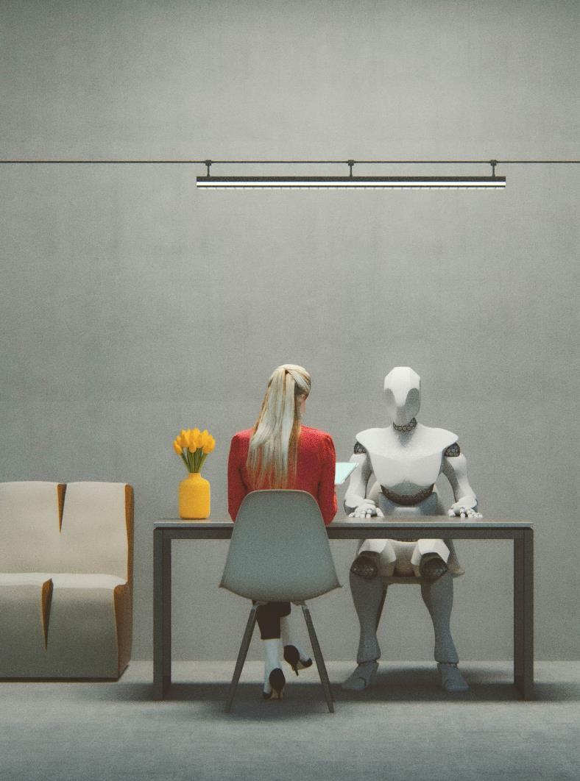
Abordar a SST na era digital: políticas públicas e esforços colaborativos

Slide 21
O papel da OIT
As convenções fundamentais de SST da OIT garantem o direito de todos os trabalhadores a um ambiente de trabalho seguro e saudável, mesmo no contexto da digitalização e do mundo do trabalho em evolução.
A Convenção n.º 155 define objetivos fundamentais e princípios básicos para a definição de políticas nacionais de SST, abrangendo todos os sectores. Determina revisões periódicas para prevenir os acidentes de trabalho, eliminando ou minimizando os riscos:
Os empregadores devem garantir que as novas tecnologias são seguras e não representam riscos para a saúde.
Necessidade de formação e informação adequadas aos trabalhadores à medida que são introduzidas novas tecnologias digitais.
A Convenção n.º 187 defende a melhoria contínua e a capacidade de resposta em matéria de SST, garantindo que as políticas se mantêm flexíveis às mudanças no ambiente de trabalho:
Promove a colaboração tripartida entre governos, empregadores e trabalhadores, garantindo o seu envolvimento ativo na adoção de novas tecnologias e assegurando que são implementadas medidas preventivas adequadas.
É necessária a colaboração entre os governos, as organizações de empregadores e de trabalhadores para garantir que as políticas em matéria de SST são inclusivas e abordam os desafios originados pela digitalização, equilibrando os avanços tecnológicos com a proteção da segurança e da saúde dos trabalhadores.

Slide 22
O papel da OIT
Instrumentos e iniciativas adicionais em matéria de SST na era digital
Principais Convenções e Recomendações:
Convenção sobre os Serviços de Saúde no Trabalho, 1985 (n.º 161): Identificação e avaliação dos riscos no local de trabalho e orientação sobre a organização do trabalho, incluindo a utilização de máquinas, ferramentas e equipamentos.
Recomendação sobre a Lista de Doenças Profissionais, 2002 (n.º 194): Inclui as doenças profissionais, abrangendo agentes físicos, perturbações musculoesqueléticas, mentais e comportamentais, cada vez mais relevantes na digitalização.
Convenção sobre Violência e Assédio, 2019 (n.º 190): Fornece diretrizes para prevenir a violência e o assédio, incluindo incidentes que ocorrem através de tecnologias digitais, relevantes para a prevenção do cyberbullying.
Normas futuras:
Norma sobre trabalho digno na economia de plataforma (2025/2026) e ação normativa planeada para a ergonomia e segurança das máquinas.
Investigação e iniciativas globais:
A Estratégia Global da OIT para a Segurança e Saúde no Trabalho 2024-2030 destaca a necessidade de investigação e de ferramentas para explorar as oportunidades e os desafios das novas tecnologias.
O Observatório da OIT sobre Inteligência Artificial e Trabalho na Economia Digital pretende servir como um centro de conhecimento para apoiar os governos e os parceiros sociais na compreensão e gestão da transformação digital do trabalho.
Os projetos de investigação exploram também a relação entre a SST e a digitalização do local de trabalho, incluindo as condições de trabalho em plataformas digitais, o impacto da gestão algorítmica e as condições da força de trabalho oculta que alimentam o crescimento da IA.

Slide 23
Gestão da digitalização e da SST no local de trabalho
Implementação de um sistema abrangente de gestão da SST
Elementos-Chave (Diretrizes da OIT - ILO-OSH 2001):
Desenvolvimento de políticas: através de um processo tripartido, deve formular-se uma política clara de SST que reflita o compromisso com a segurança e a saúde, incluindo a integração de novas tecnologias e processos.
Organização: funções e responsabilidades definidas para a SST, promovendo a participação ativa e a consulta dos trabalhadores, nomeadamente na integração de novas tecnologias e medidas relacionadas com a SST.
Planeamento e implementação: identificação sistemática dos perigos e riscos e implementação de medidas preventivas e de proteção, adaptando-as aos riscos associados às novas tecnologias.
Avaliação: monitorizar e medir o desempenho em matéria de SST e garantir regularmente a conformidade com as normas de SST através de auditorias e garantir a eficácia das medidas de controlo relacionadas com as novas tecnologias.
Melhoria contínua: ações corretivas baseadas em avaliações contínuas, revendo as políticas e procedimentos de SST, de forma a incluir os riscos emergentes impostos pelas mudanças tecnológicas.
Ações eficazes no local de trabalho, baseadas numa forte cultura de segurança e na participação ativa dos trabalhadores, são essenciais para garantir que as novas tecnologias melhoram — e não comprometem — a segurança e o bem-estar dos trabalhadores.
Uma abordagem colaborativa e tripartida que envolva trabalhadores, empregadores e governos permite a criação de ambientes de trabalho mais seguros e flexíveis.

Slide 24
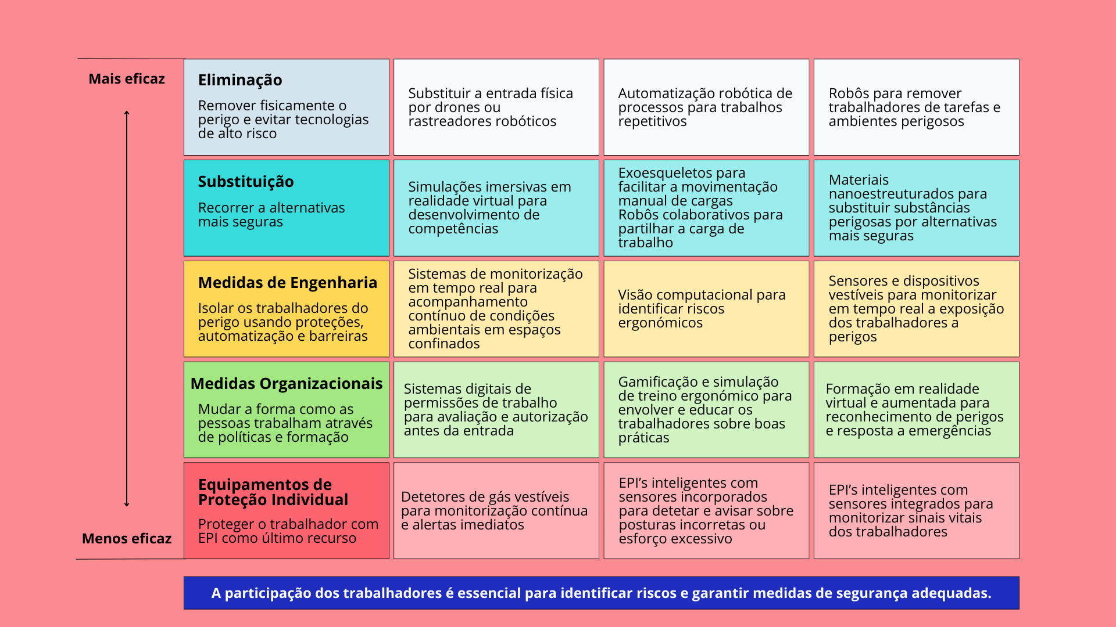
Integração das novas tecnologias na gestão do risco para uma melhoria da SST

Slide 25
Principais Conclusões
Automatização e robótica avançada: reduz a exposição a ambientes perigosos, previne lesões musculoesqueléticas e elimina tarefas repetitivas e monótonas.
Ferramentas inteligentes de SST e sistemas de monitorização: permite a deteção de perigos em tempo real e o suporte analítico preditivo para a gestão proativa da SST.
Realidade virtual e aumentada: apoia a formação dos trabalhadores e as inspeções aos locais de trabalho, melhorando a identificação de riscos e a preparação para emergências.
Gestão algorítmica do trabalho: Otimiza a gestão de tarefas, a distribuição da carga de trabalho e a gestão da força de trabalho.
Alteração das formas de trabalho através da digitalização: Facilita o acesso ao emprego, aumenta a flexibilidade e melhora o equilíbrio entre a vida pessoal e profissional.
É necessária uma maior investigação para compreender os impactos a longo prazo das tecnologias digitais na SST e a sua implementação nos locais de trabalho.
São necessários mais dados sobre os potenciais benefícios e os impactos negativos em matéria de SST em todos os sectores, incluindo a redução ou o aumento de lesões e doenças relacionadas com o trabalho.
Deve promover-se uma maior colaboração entre os governos, as universidades e os parceiros sociais para melhorar as lacunas na investigação e apoiar estratégias consertadas para garantir locais de trabalho digitalizados seguros e saudáveis.

Slide 26
Fonte:
Traduzido e adaptado pela Inspeção Regional do Trabalho através de:
International Labour Organization 2025. revolutionizing: health and safety: The role of AI and digitalization at work. Global Report. ISBN 9789220417713 (web PDF). Disponível em https://trello.com/b/yImrNlnG/world-day-for-safety-and-health-at-work-2025-promotional-materials.
International Labour Organization 2025. revolutionizing: health and safety: The role of AI and digitalization at work. PowerPoint Presentation (English version). Disponível em https://trello.com/b/yImrNlnG/world-day-for-safety-and-health-at-work-2025-promotional-materials.

